Slide 1


Introduzione al Corso di
“Sistemi Energetici per Ingegneria Fisica”
Andrea Giostri Dipartimento di Energia Politecnico di Milano

Slide 2
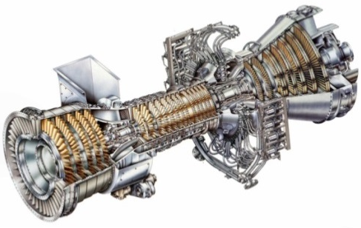
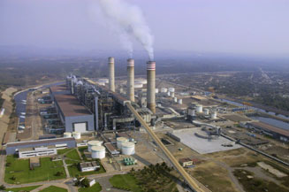

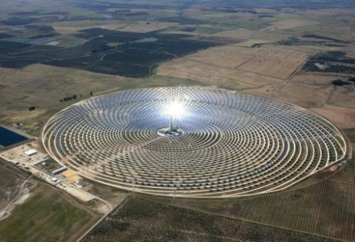
Corso di Sistemi Energetici per Ingegneria Fisica
Docente: Andrea Giostri
Ufficio: Bovisa (Dip. Energia), via Lambruschini 4, ed. BL25, 1° piano, tel. 02-2399-3892
Mail: andrea.giostri@polimi.it
Esercitatore: Sempre io ☹
Mail: andrea.giostri@polimi.it
Dipartimento di Energia
http://www.gecos.polimi.it/

Slide 3

Obiettivi e contenuti del corso
Il corso di “Sistemi Energetici per Ingegneria Fisica” fornisce le conoscenze fondamentali sia sui principi della termodinamica sia della trasmissione del calore
L’obiettivo del corso è lo sviluppo delle competenze necessarie per la descrizione di un sistema termodinamico, per la definizione dei bilanci di massa ed energia e delle equazioni di trasmissione del calore, e l’applicazione delle nozioni di base ricevute a schemi di impianto per produzione di energia
Notes:
NB nozioni fondamentali sui principi ; approccio sistema
La logica è: definisco le proprietà che mi servono a descrivere il comportamento dei fluidi (o sostanze nel caso solidi) e il funz dei singoli comp, e poi assemblo un sistema energ

Slide 4
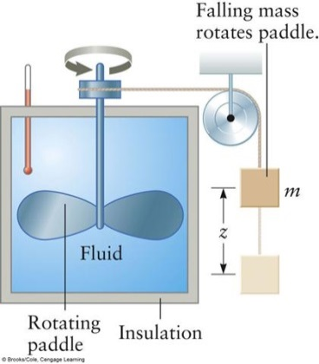
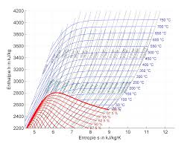
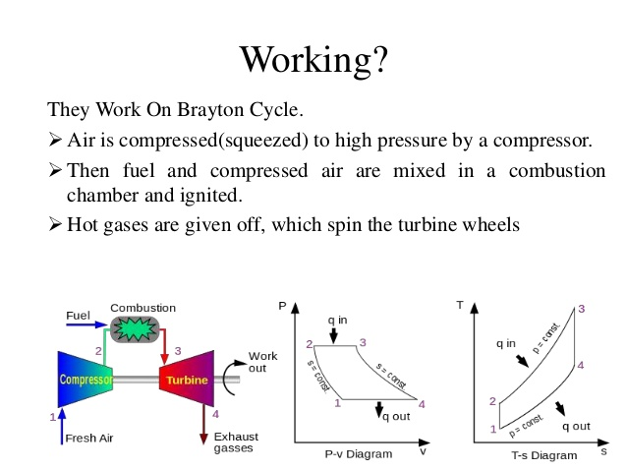
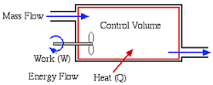
Programma del corso
Fondamenti di termodinamica:
Introduzione: Sistema termodinamico, pressione, temperatura, energia interna, entropia. Lavoro e calore. Classificazione dei sistemi termodinamici, equilibrio e trasformazioni termodinamiche.
Primo principio della termodinamica. Trasformazioni politropiche.
Secondo principio della termodinamica: enunciati di Kelvin-Planck e Clausius.
Non decrescita dell’entropia; bilancio di entropia.
Proprietà delle sostanze: sostanze pure: stati di aggregazione e transizioni di fase. Diagrammi di stato. Equazioni di stato: gas ideali, liquidi, solidi incomprimibili, gas reali.
Equazioni di conservazione per i sistemi aperti: introduzione, conservazione della massa, della quantità di moto, conservazione e conversione dell'energia.
Cenni di fluidodinamica: viscosità, regime di moto laminare e turbolento, perdite di carico.
Cicli termodinamici: introduzione, ciclo di Carnot. Cicli diretti: cicli Rankine e Joule-Brayton; rigenerazione; cenno ad altri cicli. Rendimenti di primo e secondo principio
RIPASSO TERMODINAMICA

Slide 5
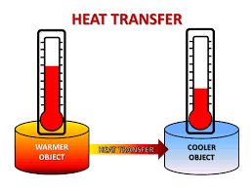
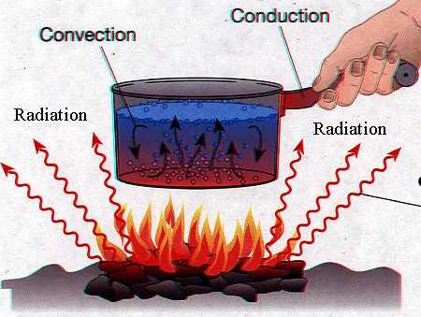

Programma del corso
Trasmissione del calore:
Generalità sui meccanismi di scambio termico.
Conduzione: legge di Fourier; equazione della conduzione; grandezze adimensionali caratteristiche; conduzione in regime stazionario; resistenza termica; trasmissione del calore in superfici alettate. Approccio a parametri concentrati per stati non stazionari.
Convezione: caratteristiche della convezione; introduzione alla similitudine termofluidodinamica; grandezze adimensionali caratteristiche; convezione forzata, naturale e mista. Applicazione al flusso all'interno di condotti. Cenni a scambio bifase (ebollizione)
Irraggiamento: cenni sulla trasmissione del calore per irraggiamento

Slide 6


Modalità di svolgimento del corso
Lezioni “tradizionali”
Esercitazioni numeriche
NB non esiste un giorno fisso per le esercitazioni!
Esame scritto alla fine del corso (Iscriversi!!!!)
ARGOMENTI DELL’INTERO CORSO, SCRITTO
esercizi numerici+domande aperte+domande a scelta multipla teoria
- Su Beep è presente l’archivio delle prove degli A.A precedenti
Per superare l’esame:
se il voto è tra 16 e 18 esame orale (Max. 18)
Esame orale facoltativo per il 30 Lode
Notes:
Siete qui x imparare: a lez anche qcosa che non si chiede all’esame
I passaggi: sono importanti, ma a volte si saltano non c’è tempo x farli tutti e si imparano specificatamente in altri corsi
PROVA ITINERE: VERRANNO CORRETTI SOLO I COMPITI CHE SODDISFANO PARTICOLARI REQUISITI! Es unità di misura; punteggio max sufficiente; domande selettive
X esame: scrivere in modo ordinato e leggibile! Usare le unità di misura (nessuna pietà!) voto A B C D-; passaggi
Prove in itinere

Slide 7
Bibliografia
Dispense disponibili sul portale Beep
Diagrammi termodinamici disponibili sul portale Beep
Testi consigliati
Yunus Cengel, John M. Cimbala, Robert Turner, Elementi di Fisica Tecnica. Termodinamica applicata meccanica dei fluidi trasmissione del calore., Mc Graw-Hill
oppure
Moran M.J., Shapiro, H.N., Munson, B.R:, De Witt, D. P., Elementi di Fisica Tecnica per l’ingegneria, Mc Graw-Hill
oppure
Cengel YA., Termodinamica e trasmissione del calore, Mc Graw-Hill

Slide 8
Fonti energetiche e relativi impieghi: evoluzione e prospettive*
Andrea Giostri Dipartimento di Energia Politecnico di Milano
*La presentazione deriva in buona parte dal materiale del Prof. Chiesa

Slide 9
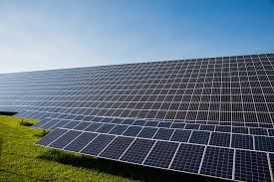
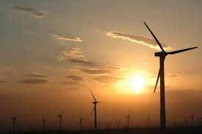
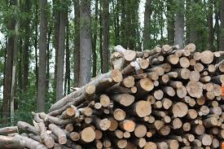
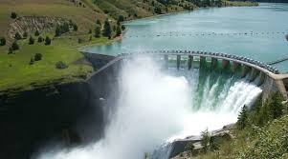
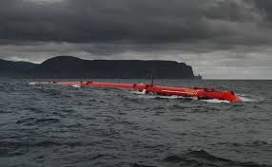
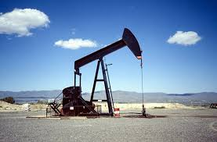
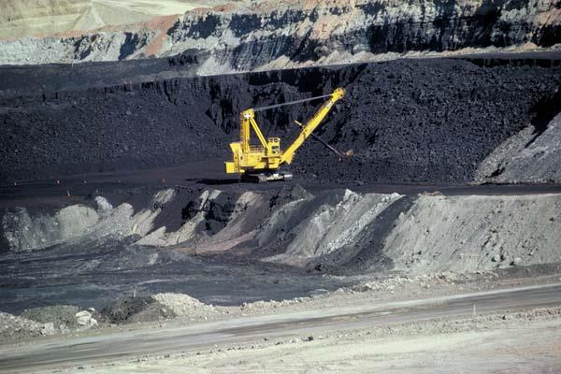
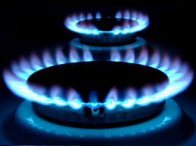
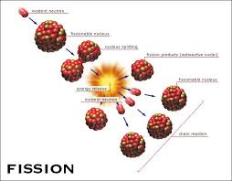
FONTI ENERGETICHE PRIMARIE
FONTI RINNOVABILI
Di derivazione solare diretta o indiretta:
Solare (termica o fotovoltaica)
Idraulica
Eolica
Onde
Gradiente termico marino
Biomasse
Geotermica
Maree
FONTI NON RINNOVABILI
Combustibili fossili
Petrolio
Carbone
Gas naturale
Nucleare

Slide 10
BILANCIO ENERGETICO ITALIANO (2017)
10
DISPONIBILITÀ DI FONTI PRIMARIE: 169.6 MTep (Tonnellata di petrolio equivalente)
Combustibili fossili Solidi 10.4 6.1% Gas naturale 61.5 36.3% 76.4% Petrolio 57.7 34.0%
Fonti rinnovabili 31.7 18.7%
Importazioni di elettricità 8.3 4.9%
1 Tep = 1'000 kgep = 10⁷ kcal = 41.84 GJ
1 kgep = 10'000 kcal
1 kcal = 4.184 kJ
}
Caloria (cal) → Energia per incrementare la temperatura di 1 g di H₂O di 1°C

Slide 11
BILANCIO ENERGETICO ITALIANO (2017)
11
IMPIEGHI
Fonti primarie destinate alla produzione elettrica: 63.1 MTep
Combustibili fossili Solidi 8.0 12.7% Gas naturale 21.4 33.9% 49.4% Petrolio 1.8 2.9%
Rinnovabili 23.6 37.4%
Importazioni 8.3 13.1%
Consumi e perdite nella produzione elettrica: 44.2 MTep
Produzione elettrica: 25.1 MTep = 291.49 TWh
Industria + agricol.: 39.5% Trasporti: 3.9% Civile: 56.6%
Altri consumi e perdite settore energetico: 5.5 MTep
Usi non energetici: 5.7 MTep
Impieghi non elettrici finali: 91.6 MTep
Industria + agricol.: 22.0% Trasporti: 41.4% Civile: 36.6%
}

Slide 12
DISPONIBILITÀ A LIVELLO MONDIALE
Fonte: IEA key world energy statistics 2019

Slide 13
SUDDIVISIONE PER AREA
13
Fonte: IEA key world energy statistics 2019

Slide 14
SUDDIVISIONE PER AREA
14
Fonte: IEA key world energy statistics 2019

Slide 15
CONSUMO PRO CAPITE
15
ITALIA (2012) Disponibilità energetica annua fonti primarie: 173.3 Mtep/y Popolazione: 60.8 milioni di persone Consumo pro capite: 2.85 Tep/y
2.85 Tep = 2850 kgep = 2.85x10⁷ kcal = 33140 kWh
1 kgep = 10'000 kcal
1 kWh = 860 kcal
Corrispondente potenza consumata:
33140 kWh/y : 8760 h/y = 3.78 kW
MONDO (2012) Disponibilità energetica annua fonti primarie: 13371 Mtep/y Popolazione: 7.02 miliardi di persone Consumo pro capite: 1.90 Tep/y Potenza corrispondente: 2.52 kW

Slide 16
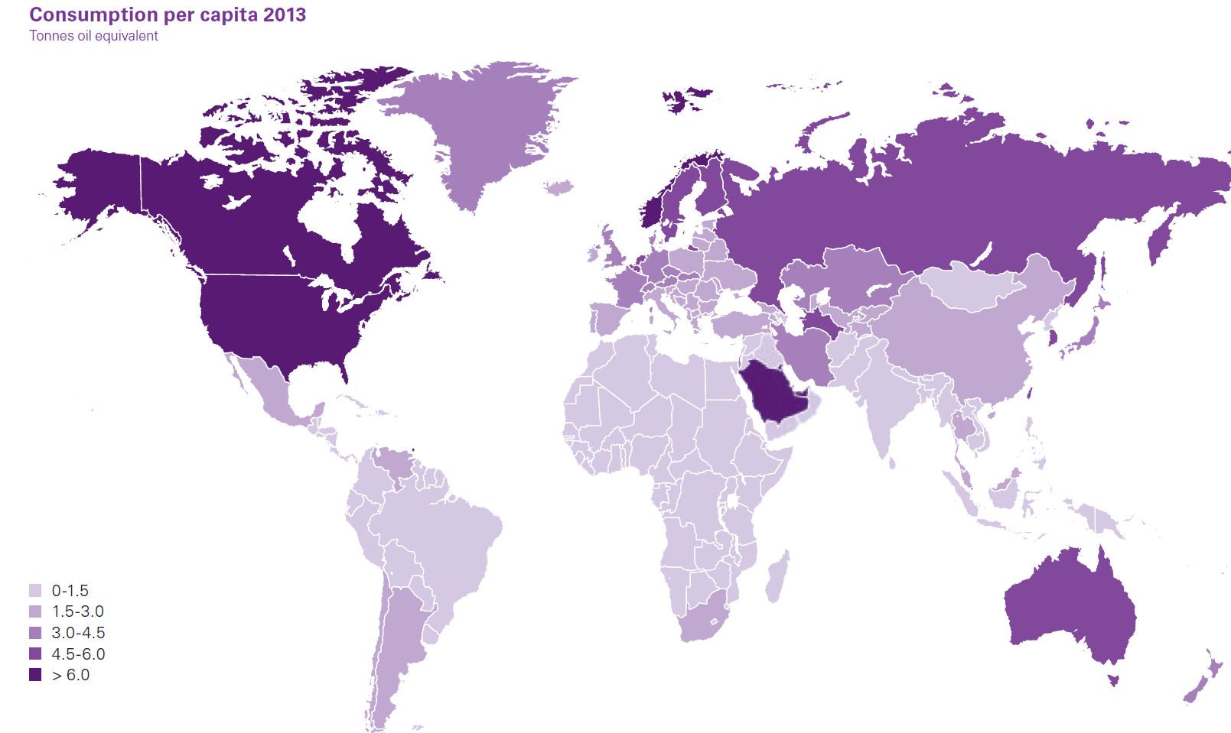
CONSUMO PRO CAPITE
16
Fonte: BP Statistical Review of World Energy, June 2014

Slide 17
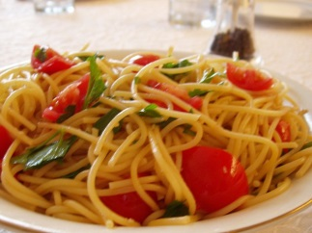
ESEMPI
17
Consumo energetico vitale: ~2000 kcal/d = 8368 kJ/d
1 kcal = 4.184 kJ
Corrispondente potenza consumata:
8368 kJ/d : 86400 s/d = 97 W
Consumo vitale annuo: 730000 kcal = 73 kgep = 3057 MJ
1 kgep = 10'000 kcal
Consumo per viaggio aereo: ~2.6 litri/100 km-passeggero
Il consumo annuo vitale corrisponde a un volo di circa 3360 km (ossia viaggio AR Milano – Istanbul)
Consumo medio pro-capite italiano (2.85 Tep) equivale a circa 39 volte il consumo vitale annuo
Fabbisogno energetico giornaliero di circa 2000 kcal

Slide 18
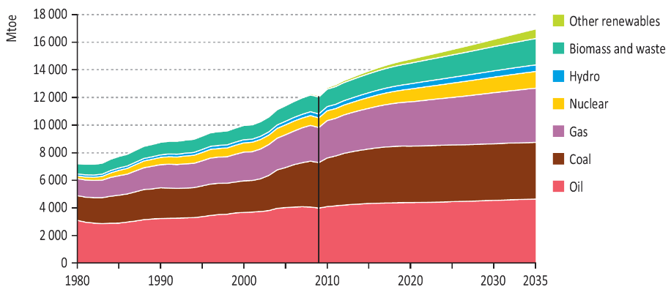
PROIEZIONI PER IL FUTURO
18
Fonte: IEA world energy outlook 2011

Slide 19
COMBUSTIBILI FOSSILI
Petrolio e gas naturale sono fonti energetiche di elevata qualità, nel senso che, rispetto al carbone, il loro utilizzo è più flessibile, consente più elevate efficienze energetiche di conversione e minori problemi per il controllo delle emissioni inquinanti.
Petrolio e gas naturale sono distribuite meno uniformemente sul globo rispetto al carbone. Notevoli risorse sono allocate in regioni politicamente ed economicamente instabili → incertezze negli approvvigionamenti e possibili ampie fluttuazioni di prezzo.
Le fonti fossili sono state a partire rivoluzione industriale (e lo sono tuttora) uno dei più importanti fattori di sviluppo del genere umano.
Per le fonti energetiche alternative la sfida “impossibile” sarà quella di SOSTITUIRE:
CARBONE e GAS NATURALE nella produzione elettrica
derivati del PETROLIO nei trasporti e settore chimico
GAS NATURALE nelle applicazioni dirette (ad es. riscaldamento civile)

Slide 20
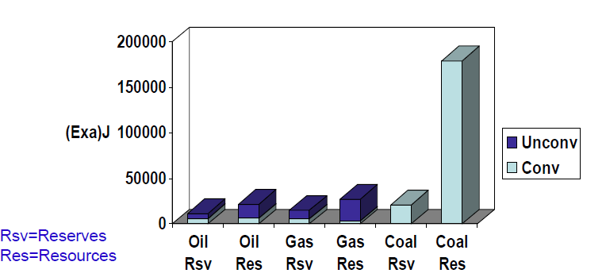
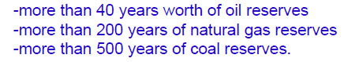
DISPONIBILITÀ DELLE FONTI FOSSILI
Riserve provate Rappresentano la quantità di risorse energetiche, stimata con ragionevole certezza da analisi geologiche e ingegneristiche, ed estraibile da giacimenti noti con tecnologie esistenti, sotto condizioni operative normali e a costi certi e convenienti.
Rapporto riserve-su-produzione (R/P), espresso in anni È il rapporto fra le riserve rimanenti e la produzione annua (equivalente al consumo) e rappresenta il tempo in cui le riserve vengono esaurite se la produzione continua al livello corrente

Slide 21
RISERVE PROVATE DI PETROLIO
Fonte: BP Statistical Review of World Energy, 2020

Slide 22
PRODUZIONE E CONSUMO DI PETROLIO
Fonte: BP Statistical Review of World Energy, 2020

Slide 23
ANDAMENTO STORICO DEL PREZZO DEL PETROLIO IN US $ / BARILE
1 barile → 159.99 litri
23
Fonte: BP Statistical Review of World Energy, 2020

Slide 24
RAPPORTO R/P PER FONTI FOSSILI
L’attuale (2019) rapporto R/P mondiale è pari approssimativamente a:
petrolio: 53.3 anni
carbone: 113
gas naturale: 55.1
PETROLIO
Fonte: BP Statistical Review of World Energy, 2020

Slide 25
RISORSE NON CONVENZIONALI

Slide 26
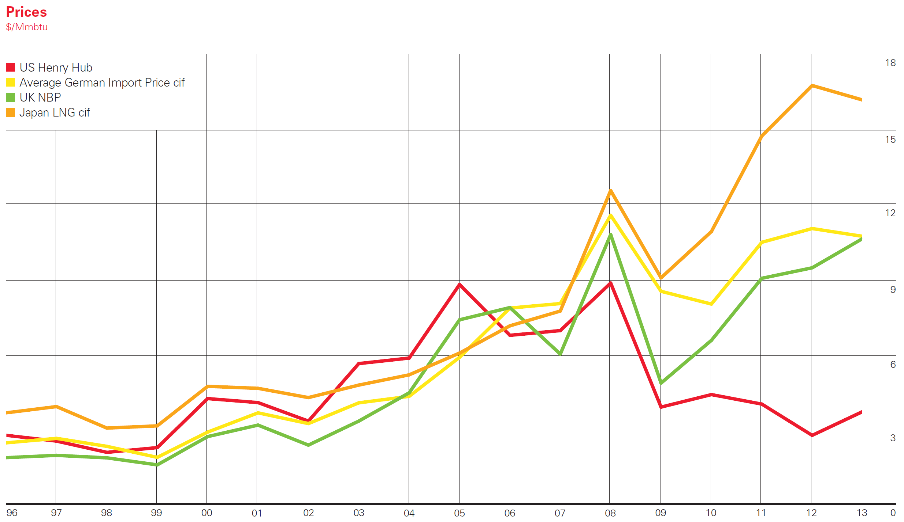
SHALE GAS: EFFETTO SUL PREZZO DEL GAS NATURALE
Fonte: BP Statistical Review of World Energy, June 2014

Slide 27
EMISSIONI DI CO₂
27
Fonte: IEA world energy outlook 2020

Slide 28
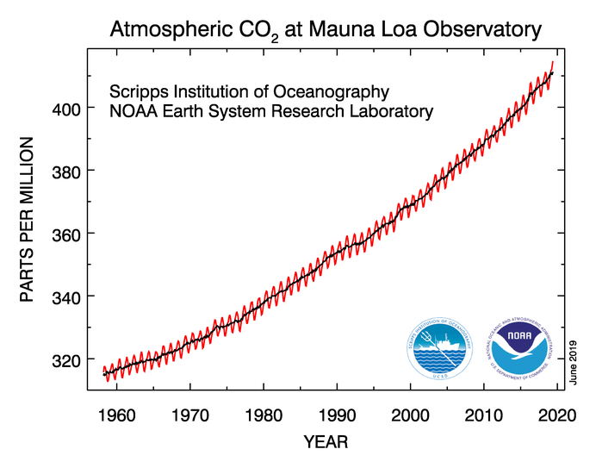
EMISSIONI DI CO₂
28

Slide 29
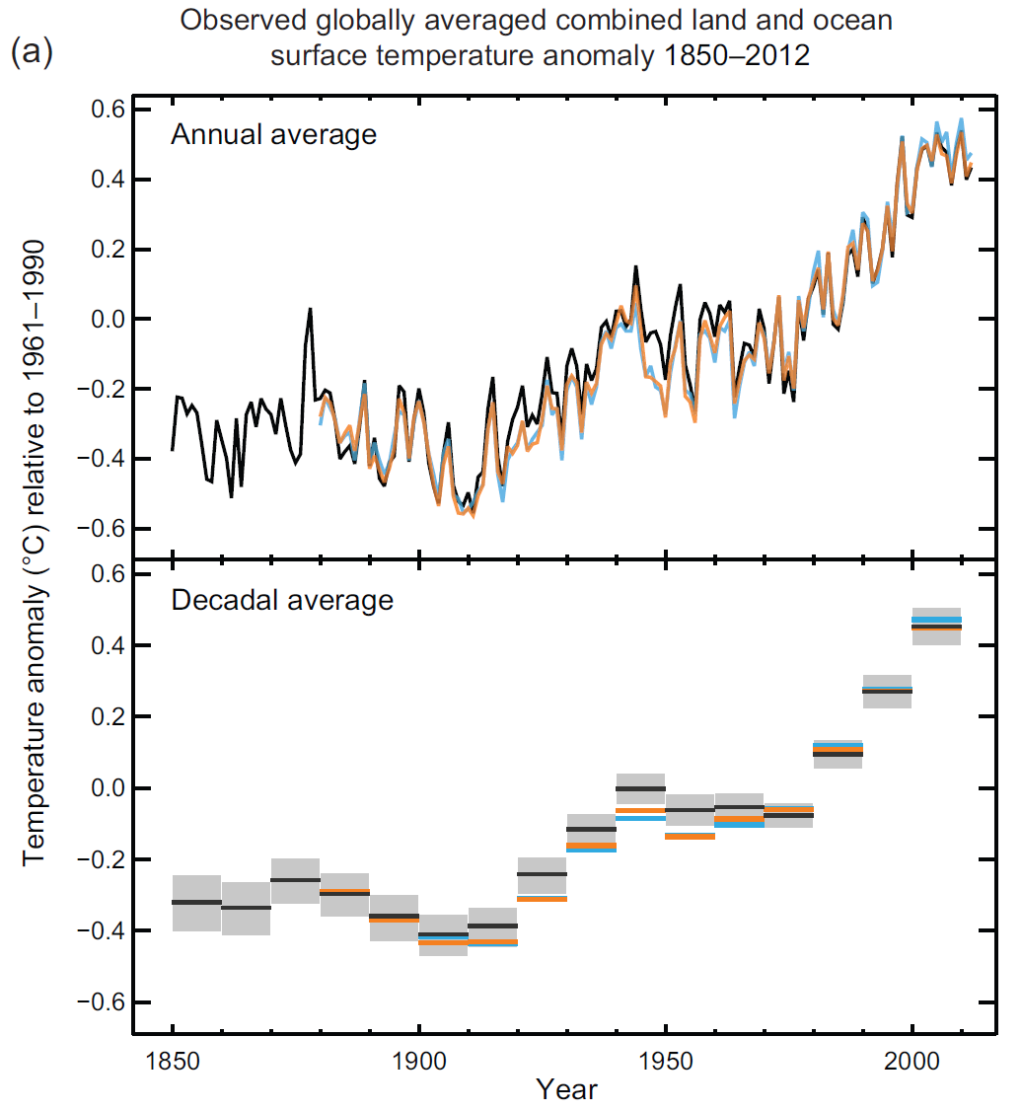
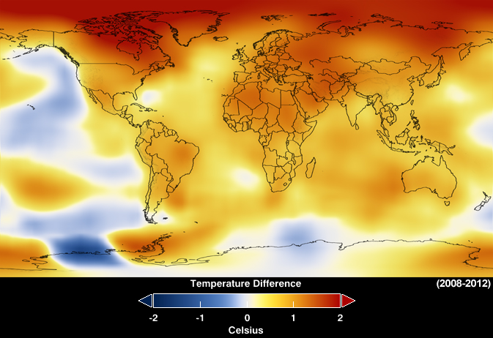
MISURE STORICHE DI TEMPERATURA
29
Accanto all’aumento di concentrazione di gas serra (principalmente CO₂) si assiste a un parallelo aumento della temperatura media sulla superficie del pianeta.
Fonte: www.nasa.gov
Fonte: IPCC Fifth Assessment Report

Slide 30
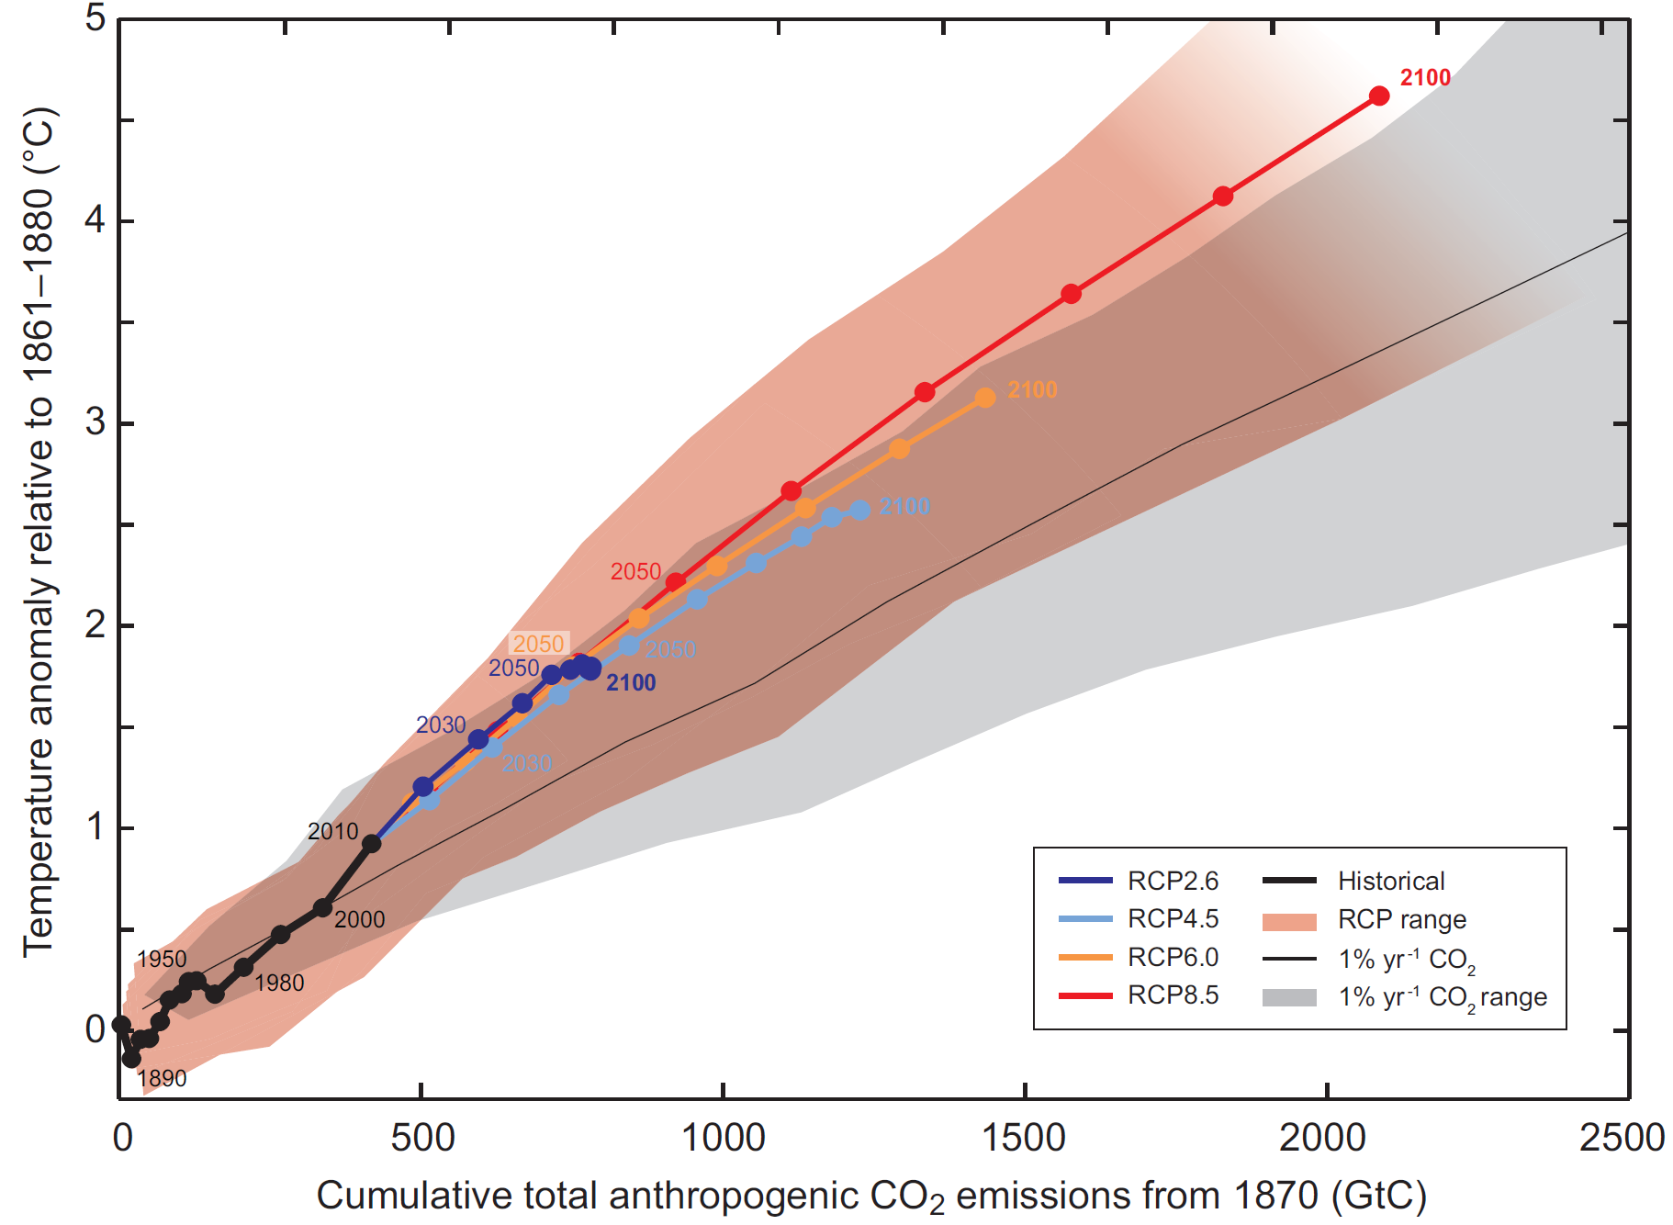
SCENARI EVOLUTIVI
30
Fonte: IPCC Fifth Assessment Report

Slide 31
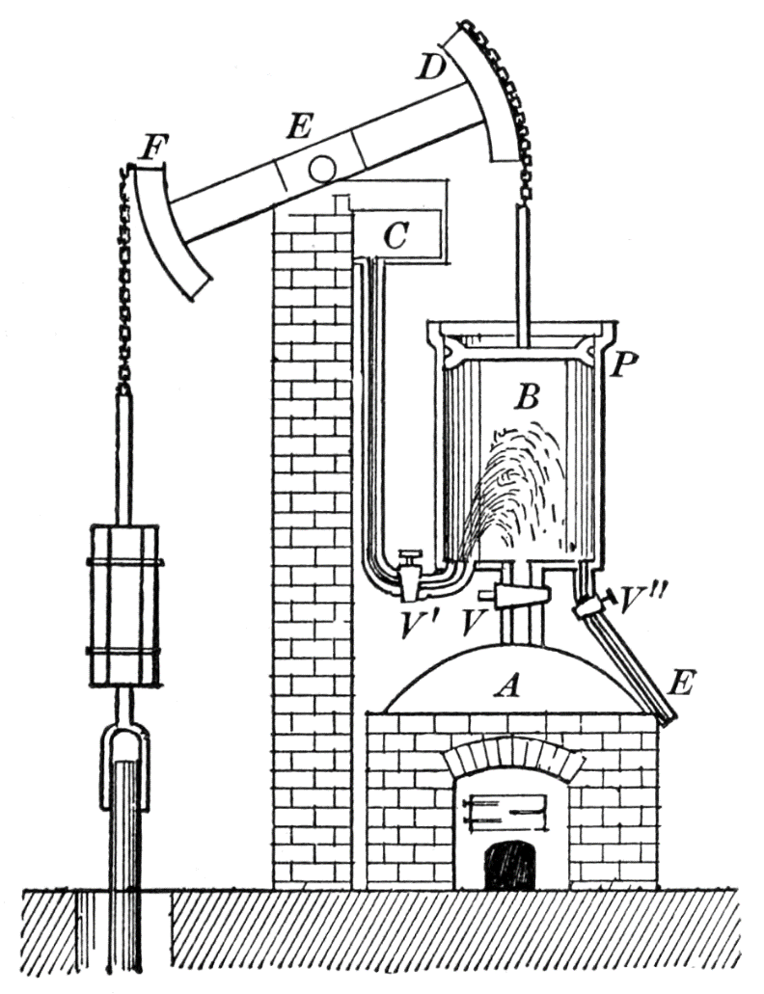
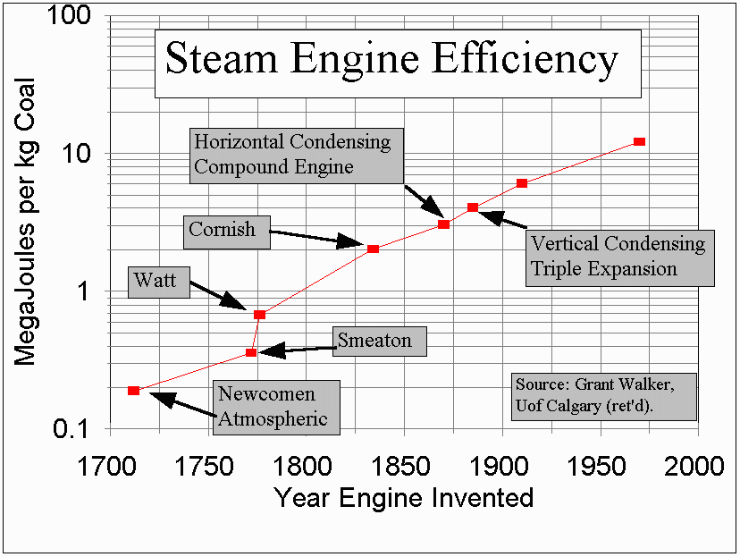
POSSIBILI SOLUZIONI
31
Per limitare le emissioni di gas serra è possibile percorrere differenti strade:
riduzione dei consumi negli utilizzi finali ad es. lampadine led invece di quelle tradizionali
utilizzo di fonti primarie a minore contenuto di carbonio ad es. gas naturale in sostituzione del carbone (vedi combustione)
aumento dell’efficienza di conversione
LIMITE TERMODINAMICO

Slide 32
RENDIMENTI OTTENIBILI
32
Massimo rendimento elettrico di una centrale a carbone ~ 45%

Slide 33
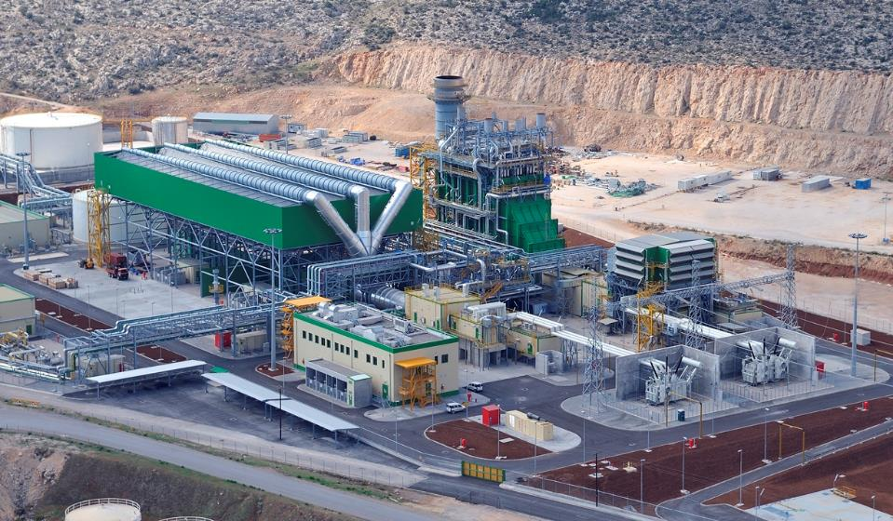
RENDIMENTI OTTENIBILI
33
Massimo rendimento elettrico di una centrale a gas naturale ~ 60%

Slide 34
POSSIBILI SOLUZIONI
Per limitare le emissioni di gas serra è possibile percorrere differenti strade:
riduzione dei consumi negli utilizzi finali ad es. lampadine led invece di quelle tradizionali
utilizzo di fonti primarie a minore contenuto di carbonio ad es. gas naturale in sostituzione del carbone
aumento di efficienza di conversione
utilizzo di sistemi di generazione a emissioni nulle
fonte rinnovabile (eolica, solare, geotermica, biomasse)
La fotosintesi clorofilliana è in grado di sintetizzare biomassa a partire da CO₂ atmosferica utilizzando la radiazione solare come fonte energetica
CO₂ + H₂O ⎯⎯→ CH₂O + O₂ Δh = 470 MJ/kmol
L’ossidazione della biomassa è in grado di restituire la stessa quantità di energia immagazzinata dalla reazione di fotosintesi.

Slide 35
CARATTERISTICHE FONTI RINNOVABILI
35
Elevata disponibilità, molto superiore al fabbisogno del genere umano, e ben distribuita sul pianeta
Fonte di energia molto diluita. Ad esempio:
l’enorme potenza ricevuta dal sole è distribuita su una superficie estremamente ampia (la massima densità di potenza è circa 1 kW/m²) 1 ha = 10'000 m² → 10 MW Gli impianti occupano un vasto spazio che viene sottratto ad altre attività produttive (specialmente agricole)
la generazione di biocombustibili con metodi tradizionali ha una limitatissima producibilità 1 ha → 1 tonn/anno di biodiesel da semi di colza - totale terreno coltivabile in Italia: 120'000 km² =12'000'000 ha - massima produzione biodiesel: 12 Mtonn/anno - consumo italiano di gasolio (2013): 25.6 Mtonn
Con alcune specifiche eccezioni (energia geotermica, biomasse e alcune tipologie di idraulica) le fonti rinnovabili non sono continue né completamente prevedibili → sono richiesti sistemi di accumulo energetico (molto costosi e di limitata efficienza) per sopperire ai periodi di indisponibilità

Slide 36
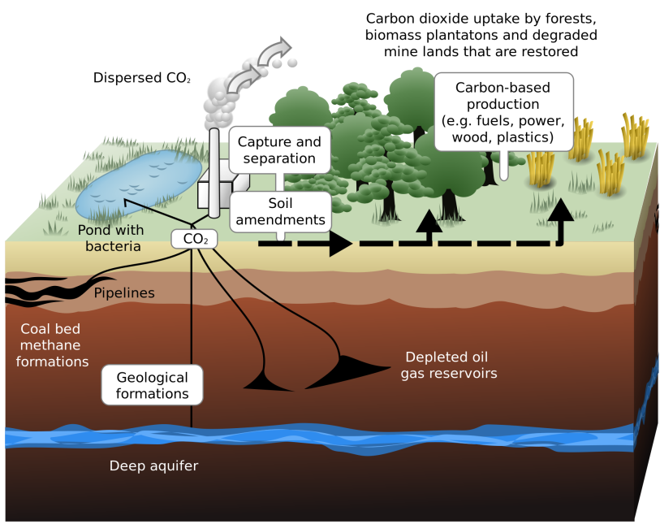
POSSIBILI SOLUZIONI
36
Per limitare le emissioni di gas serra è possibile percorrere differenti strade:
riduzione dei consumi negli utilizzi finali ad es. lampadine led invece di quelle tradizionali
utilizzo di fonti primarie a minore contenuto di carbonio ad es. gas naturale in sostituzione del carbone
aumento di efficienza di conversione
utilizzo di sistemi di generazione a emissioni nulle
fonte rinnovabile (eolica, solare, geotermica, biomasse)
impianti nucleari
rimozione e sequestro della CO₂

Slide 37
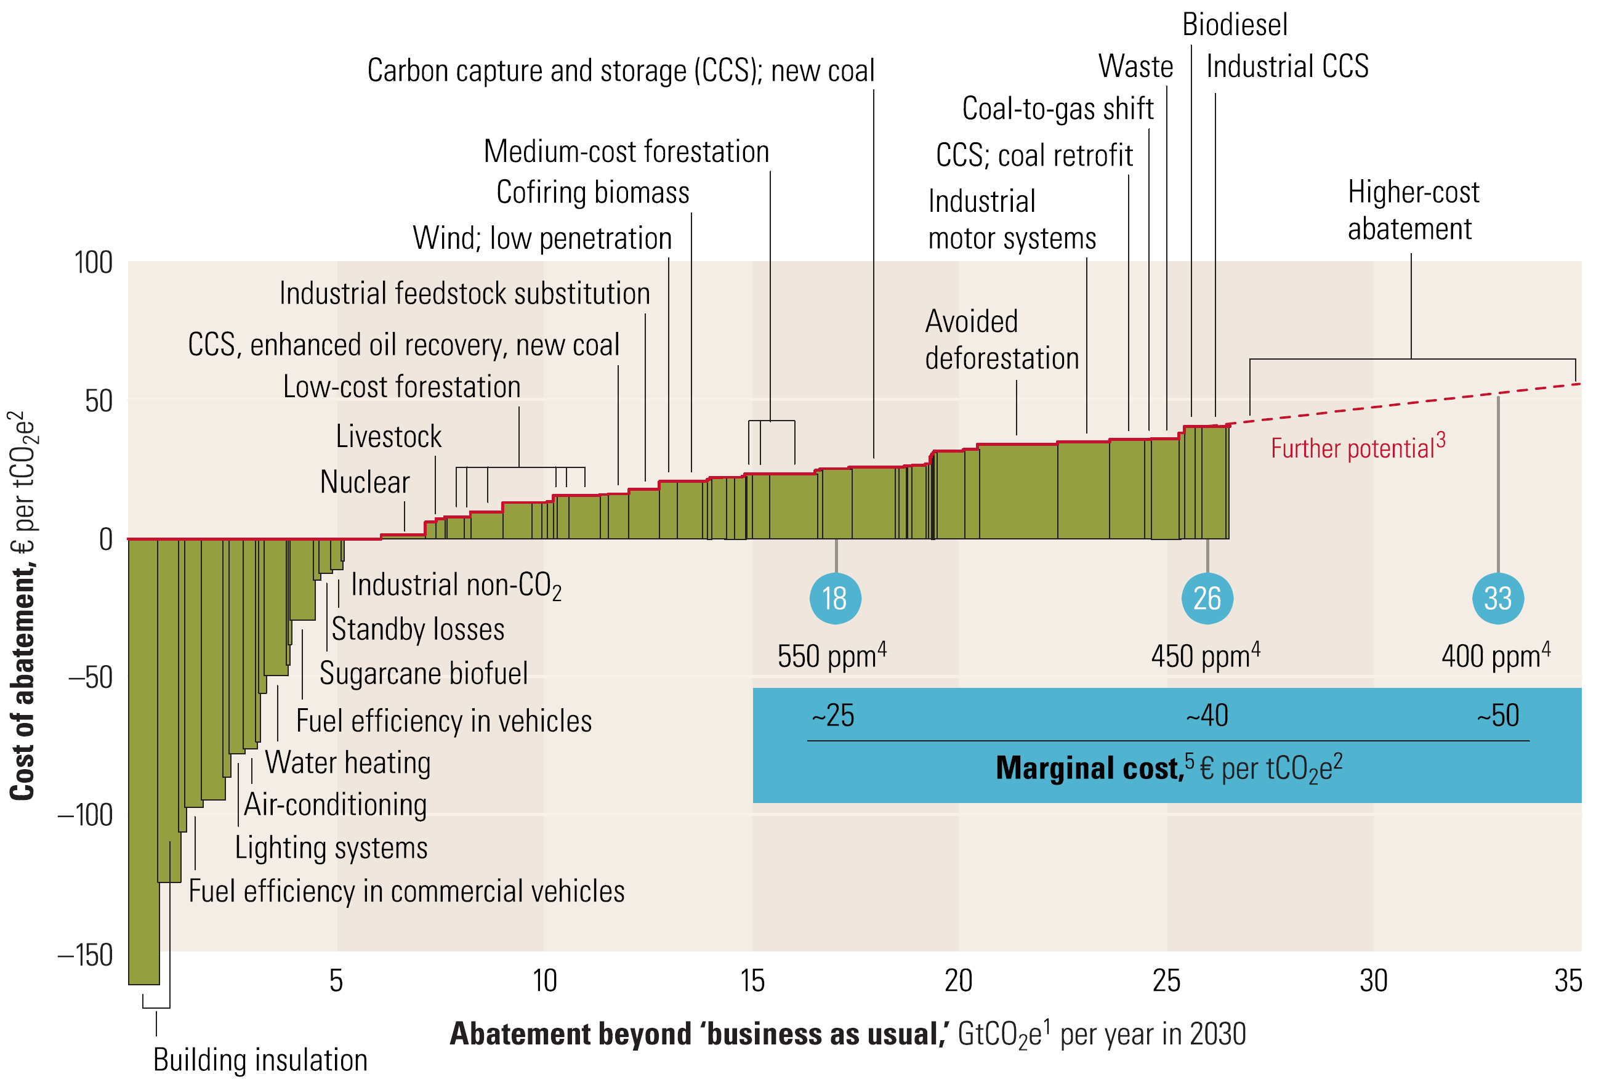
COSTI ASSOCIATI
37
Fonte: sito web McKinsey

Slide 38

COSTI ASSOCIATI (anno di riferimento 2013)
 | Italia | USA | Cina | Mondo
Emissioni, Mt_{CO2} | 390 | 5300 | 10330 | 35270
Emissioni pro capite, t_{CO2} | 6.4 | 16.6 | 7.4 | 5.0
Prodotto interno lordo, G$ | 2149 | 16768 | 9181 | 72690
% PIL@100 $/t_{CO2} evitata | 1.8 | 3.2 | 11.3 | 4.9
Come termine di paragone:
Spesa per scommesse (legali) in Italia: 84.7 G€ pari al 5.2% del PIL
 | Italia | USA | Cina | Mondo
% PIL per spese militari | 1.6 | 3.8 | 2.0 | 2.4

Slide 39

CHE COSA ASPETTARSI IN FUTURO
Per affrontare il problema del riscaldamento globale che diviene sempre più pressante, due possono essere le risposte:
ADATTAMENTO AL PROBLEMA
Questa azione comporta l’utilizzo continuato dei combustibili fossili cercando nel contempo di attenuare gli effetti del cambiamento climatico (ad es. consolidamento delle coste contro l’innalzamento del livello del mare, difesa del suolo contro i fenomeni atmosferici estremi)
MITIGAZIONE DEL PROBLEMA
Questa azione richiede la ristrutturazione globale del sistema energetico a cui siamo abituati implementando le misure menzionate in precedenza
LA BUONA NOTIZIA È CHE IN OGNI CASO CI SARÀ UN BEL PO’ DI LAVORO DA SBRIGARE PER GLI INGEGNERI!

Slide 40
BACK-UP SLIDES

Slide 41
LINKS
www.iea.org
www.bp.com (“statistical review”)
http://dgerm.sviluppoeconomico.gov.it
www.terna.it
www.gse.it
http://epp.eurostat.ec.europa.eu/portal/page/portal/eurostat/home
http://www.ren21.net/

